Slide 1
Open Roberta Lab
Actividad de Desarrollo
12 de enero de 2023

Slide 2
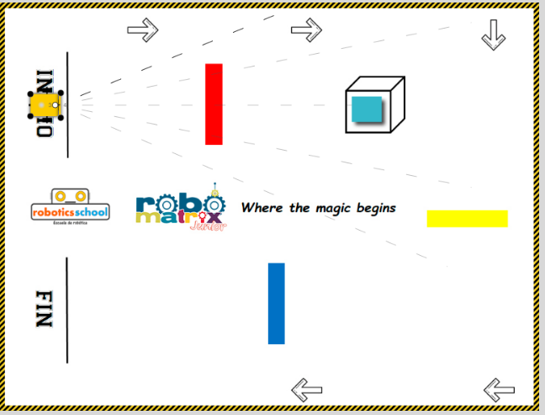


Ejercicio o Reto:
Condiciones Iniciales:
Carga el escenario dado en Open Roberta con la opción
Ubica en el cubo un obstáculo.
Ubica el Robot en Inicio detrás de la línea y centrado.
Confirma la configuración del robot:
  Sensor 3=Color
  Sensor 4=Ultrasonidos
Obstáculo

Slide 3
Segundo Ejercicio de Repaso:
Trabajo Grupal
Reto
Dado el siguiente escenario programa el robot para que al detectar el color rojo, espere 1 segundo y luego siga avanzando, al detectar un objeto debe detenerse y esquivarlo utilizando sólo bloques de girar y avanzar, una vez esquivado el objeto debe colocarse en dirección de la lìnea amarilla, seguir avanzando hasta detectar el color amarillo, esperar 1 segundo y luego sigue avanzando y antes de toparse con la pared debe girar en dirección de la lìnea azul, seguir avanzando hasta detectar el color azul, esperar 1 segundo y parar cuando llegue a fin.

Slide 4
Desarrollar

Slide 5
Segundo Ejercicio de Repaso:
Trabajo Grupal
De acuerdo al reto planteado responda:
¿ Cuántos sensores debes usar para resolver el reto?¿Cuáles?
¿Cuál sería el algoritmo más eficiente: sólo bloques de avance y giro o aplicando estructuras de control, decisión y lógicas?
Desarrolla un algoritmo de solución en pseudocódigo o diagramas de flujo, el que más domines, antes de resolver el reto directamente en OPEN ROBERTA.

